Slide 1
外部中断
参考资料：
  《STM32F4开发指南-库函数版本》-第10章 外部中断实验
  STM32F4xx官方资料：
  《STM32F4xx中文参考手册》-第10 章 中断和 事件

Slide 2
目录
1
外部中断概述
2
外部中断库函数设置
3
手把手用外部中断写按键实验

Slide 3
外部中断概述
STM32F4的每个IO都可以作为外部中断输入。
STM32F4的中断控制器支持22个外部中断/事件请求：
  EXTI线0~15：对应外部IO口的输入中断。
  EXTI线16：连接到PVD输出。
  EXTI线17：连接到RTC闹钟事件。
  EXTI线18：连接到USB OTG FS唤醒事件。
  EXTI线19：连接到以太网唤醒事件。
  EXTI线20：连接到USB OTG HS(在FS中配置)唤醒事件。
  EXTI线21：连接到RTC入侵和时间戳事件。
  EXTI线22：连接到RTC唤醒事件。
  每个外部中断线可以独立的配置触发方式（上升沿，下降沿或者双边沿触发），触发/屏蔽，专用的状态位。
  从上面可以看出，STM32F4供IO使用的中断线只有16个，但是STM32F4xx系列的IO口多达上百个，STM32F103ZGT6(112),
  那么中断线怎么跟io口对应呢？

Slide 4
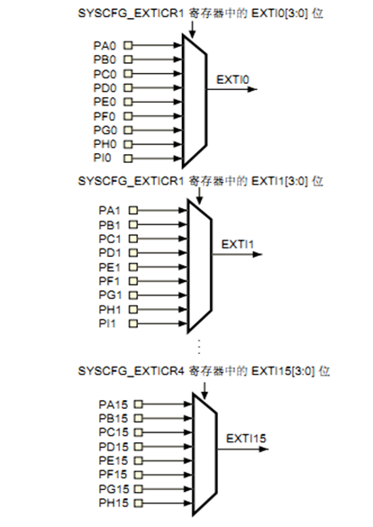
外部中断概述
GPIOx.0映射到EXTI0
GPIOx.1映射到EXTI1
…
GPIOx.15映射到EXTI15

Slide 5
外部中断概述
对于每个中断线，我们可以设置相应的触发方式（上升沿触发，下降沿触发，边沿触发）以及使能。

Slide 6
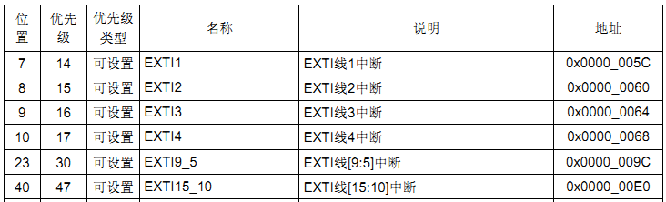
外部中断概述
是不是16个中断线就可以分配16个中断服务函数呢？
IO口外部中断在中断向量表中只分配了7个中断向量，也就是
只能使用7个中断服务函数
从表中可以看出，外部中断线5~9分配一个中断向量，共用一个服务函数
外部中断线10~15分配一个中断向量，共用一个中断服务函数。

Slide 7
外部中断概述
中断服务函数列表：
EXTI0_IRQHandler
EXTI1_IRQHandler
EXTI2_IRQHandler
EXTI3_IRQHandler
EXTI4_IRQHandler
EXTI9_5_IRQHandler
EXTI15_10_IRQHandler

Slide 8
2. 外部中断常用库函数
外部中断常用库函数
①void SYSCFG_EXTILineConfig(uint8_t EXTI_PortSourceGPIOx, uint8_t EXTI_PinSourcex);
//设置IO口与中断线的映射关系
exp: SYSCFG_EXTILineConfig(EXTI_PortSourceGPIOE, EXTI_PinSource2);//区别M3
②void EXTI_Init(EXTI_InitTypeDef* EXTI_InitStruct);
//初始化中断线：触发方式等
③ITStatus EXTI_GetITStatus(uint32_t EXTI_Line);
//判断中断线中断状态，是否发生
④void EXTI_ClearITPendingBit(uint32_t EXTI_Line);
//清除中断线上的中断标志位
⑤RCC_APB2PeriphClockCmd(RCC_APB2Periph_SYSCFG, ENABLE);//使能SYSCFG时钟
//这个函数非常重要，在使用外部中断的时候一定要先使能SYSCFG时钟

Slide 9
2. 外部中断常用库函数
EXTI_Init函数
void EXTI_Init(EXTI_InitTypeDef* EXTI_InitStruct)；
typedef struct
{
uint32_t EXTI_Line; //指定要配置的中断线
EXTIMode_TypeDef EXTI_Mode; //模式：事件 OR中断
EXTITrigger_TypeDef EXTI_Trigger;//触发方式：上升沿/下降沿/双沿触发
FunctionalState EXTI_LineCmd; //使能 OR失能
}EXTI_InitTypeDef;
EXTI_InitStructure.EXTI_Line=EXTI_Line2;
EXTI_InitStructure.EXTI_Mode = EXTI_Mode_Interrupt;
EXTI_InitStructure.EXTI_Trigger = EXTI_Trigger_Falling;
EXTI_InitStructure.EXTI_LineCmd = ENABLE;
EXTI_Init(&EXTI_InitStructure);

Slide 10
2. 外部中断一般配置过程
外部中断的一般配置步骤：
使能SYSCFG时钟：
RCC_APB2PeriphClockCmd(RCC_APB2Periph_SYSCFG, ENABLE);
② 初始化IO口为输入。
GPIO_Init();
设置IO口与中断线的映射关系。
void SYSCFG_EXTILineConfig();
初始化线上中断，设置触发条件等。
EXTI_Init();
配置中断分组（NVIC），并使能中断。
NVIC_Init();
⑥ 编写中断服务函数。
EXTIx_IRQHandler();
清除中断标志位
EXTI_ClearITPendingBit();

Slide 11
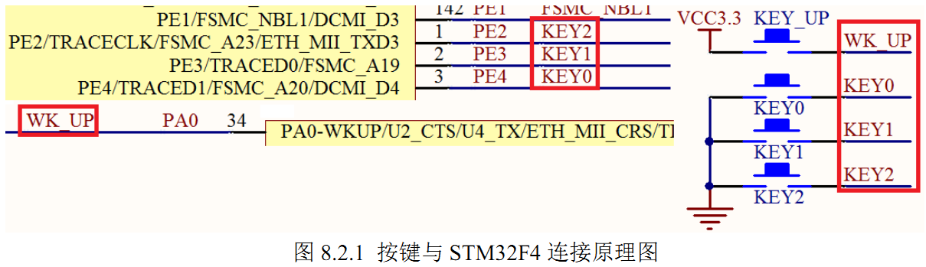
按键硬件连接
KEY0->PE4 上拉输入
KEY1->PE3 上拉输入
KEY2->PE2 上拉输入
WK_UP->PA0 下拉输入

Slide 12
3. 手把手写代码
手把手用外部中断知识写按键输入实验
GO!!

